Slide 1
“Ну погоди!”
Бутусов Мирослав

Slide 2
Введение
Идея проекта: Создать игру, с целью получения опыта и закрепления изученного материала по библиотеке pygame. Конечно хотелось создать что-то оригинальное, именно поэтому я выбрал такую игру как "Ну погоди!”
Для каких задач создан проект: Так как это игра, ответ очевиден. Развлечения: Это, пожалуй, самая понятная причина создания игр. Игры прекрасно подходят для того, чтобы предоставить людям возможность развеяться и провести время интересно. Они убедительно доказывают, что развлечение может быть и полезными, и увлекательным!

Slide 3
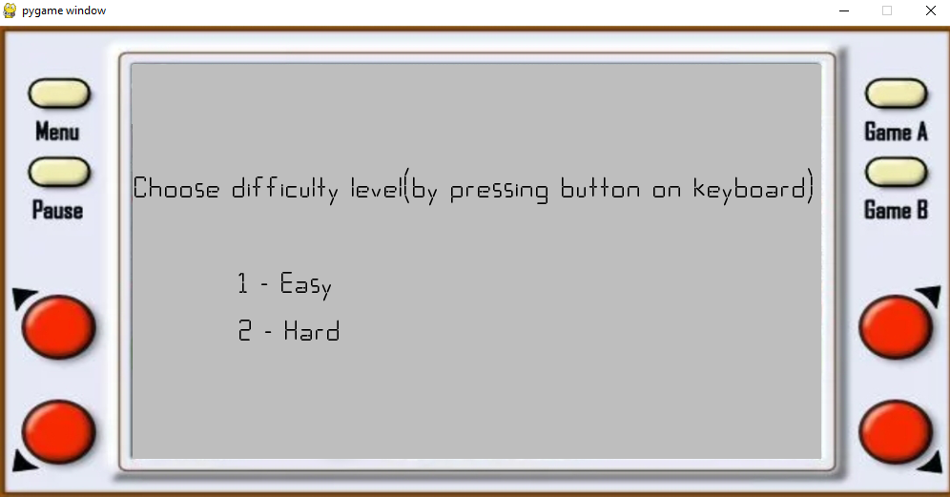
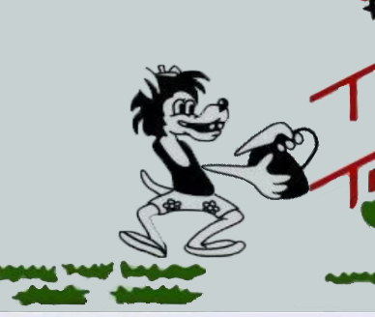
Особенности игры
1. Установка уровня сложности (лёгкий и сложный).
1
2. Персонаж “волка”, которым можно управлять, чтобы ловить яйца.
2

Slide 4
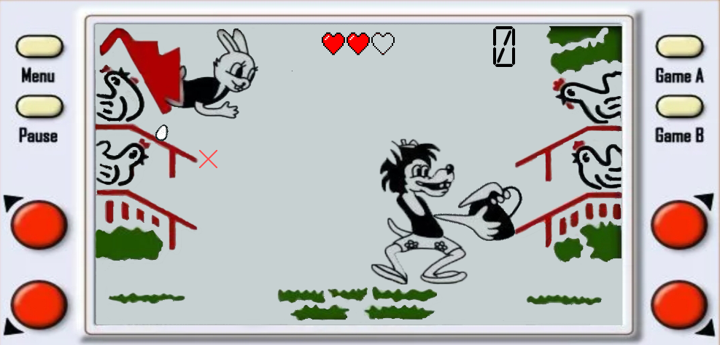
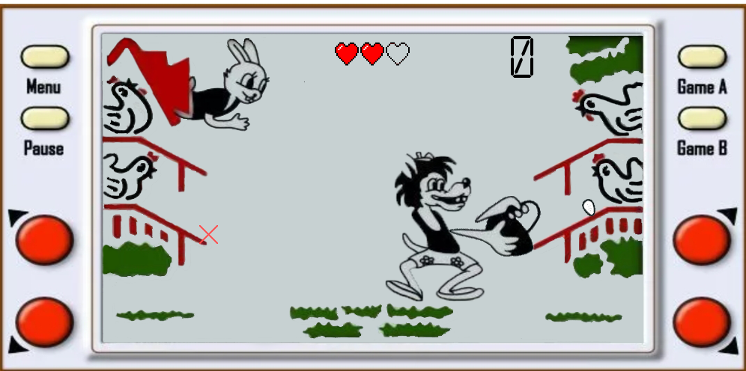
3. Отслеживание счёта.
3
4. Наличие жизней и промахов.
4

Slide 5
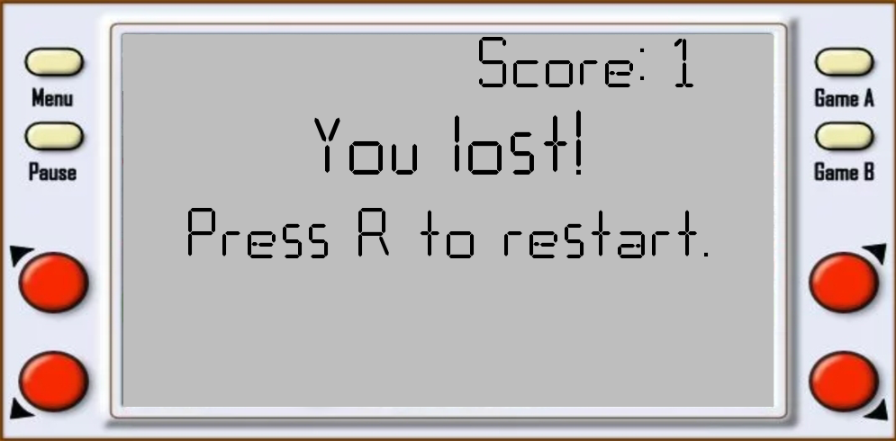
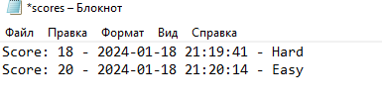
5. Завершения игры и её последующий
перезапуск.
5
6. Фиксация рекорда в scores.txt
6

Slide 6
Классы:
Всего реализовано 4 класса:
Eggs – спрайты яиц
Wolf – спрайт волка
Health – спрайт здоровья
Misses – спрайты промахов
Все классы наследники pygame.sprite.Sprite

Slide 7
Используемые библиотеки
pygame==2.5.2
pynput==1.7.6 (имитация нажатия клавиш на клавиатуре)

Slide 8
Заключение
Работа над проектом “Ну погоди!” была увлекательной и позволила более подробно узнать и попрактиковать PyGame. Я создал игру, которая предлагает различные уровни сложности, удобный и красивый интерфейс, простое управление, сохранение рекордов.
Дальнейшие доработки: Было бы интересно добавить настройки управления, в которых так же можно включить управление мышью.

